Slide 1
Presentazione piattaforma

Slide 2
eTwinning - La Community delle Scuole in Europa
eTwinning è un progetto della Commissione europea, facente parte del Programma Erasmus +, il cui obiettivo è incoraggiare le scuole europee a creare progetti collaborativi basati sull'impiego delle tecnologie dell'informazione e della comunicazione, fornendo le infrastrutture necessarie (strumenti online, servizi di supporto) alla creazione di progetti didattici a distanza
Lanciato nel 2005 come principale azione del Programma eLearning della Commissione europea, nel 2014 eTwinning è stato integrato con successo in Erasmus+ il Programma europeo per l’Istruzione, la Formazione, la Gioventù e lo Sport

Slide 3
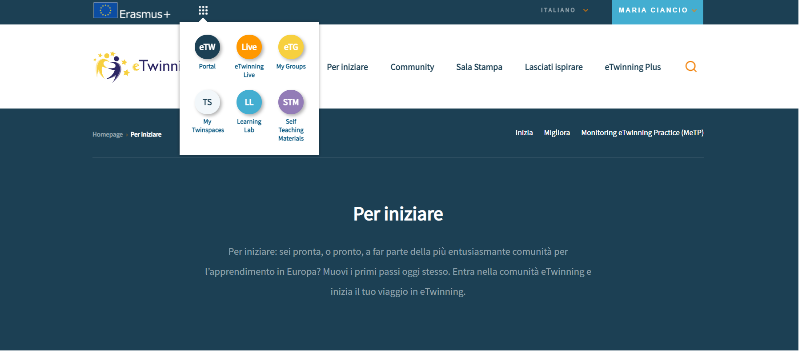
eTwinning Portal
Il portale eTwinning è il punto di accesso al mondo eTwinning, disponibile in 28 lingue, eTwinning.net pubblica notizie dai paesi eTwinning, opportunità di sviluppo professionale, informazioni sui riconoscimenti, che è possibile ottenere con i progetti, ed esempi di progetti di successo
https://www.etwinning.net/it/pub/index.htm

Slide 4
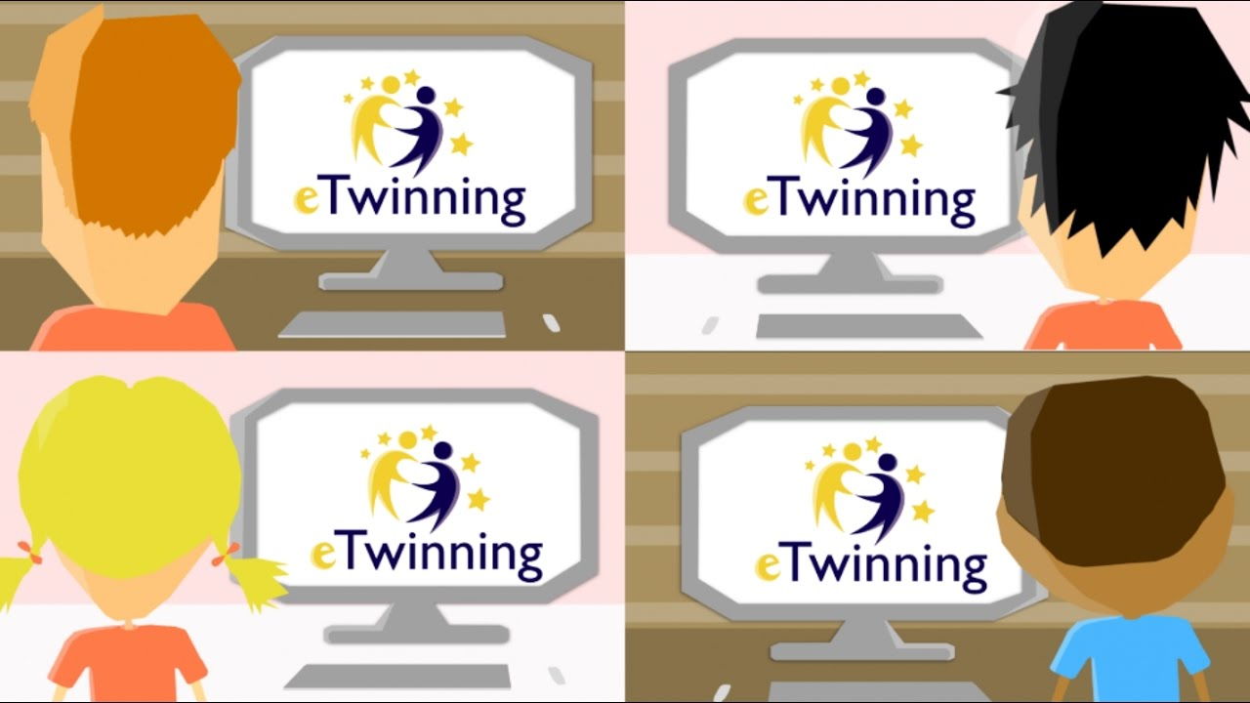
eTwinning Portal
eTwinning Live
Il luogo in cui gli insegnanti fanno esperienza della comunità eTwinning nel suo pieno potenziale. Gli insegnanti possono cercare altri eTwinner e scuole registrati, connettersi con loro e seguirne le attività online. Possono accedere a tutti gli eventi online e on-site creati dagli eTwinner, e crearne di propri
Attraverso eTwinning Live, gli insegnanti possono creare i propri progetti, nei quali organizzare attività su diversi argomenti e competenze chiave, collaborando con due o più colleghi e i loro studenti
Inoltre possono trovare le opportunità di sviluppo professionale online che eTwinning offre a livello europeo

Slide 5
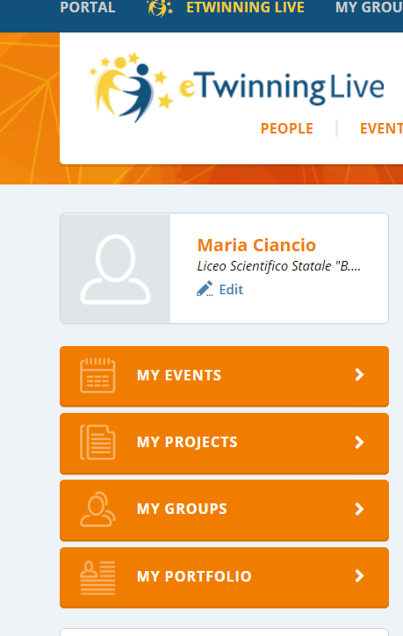
eTwinning Portal

Slide 7
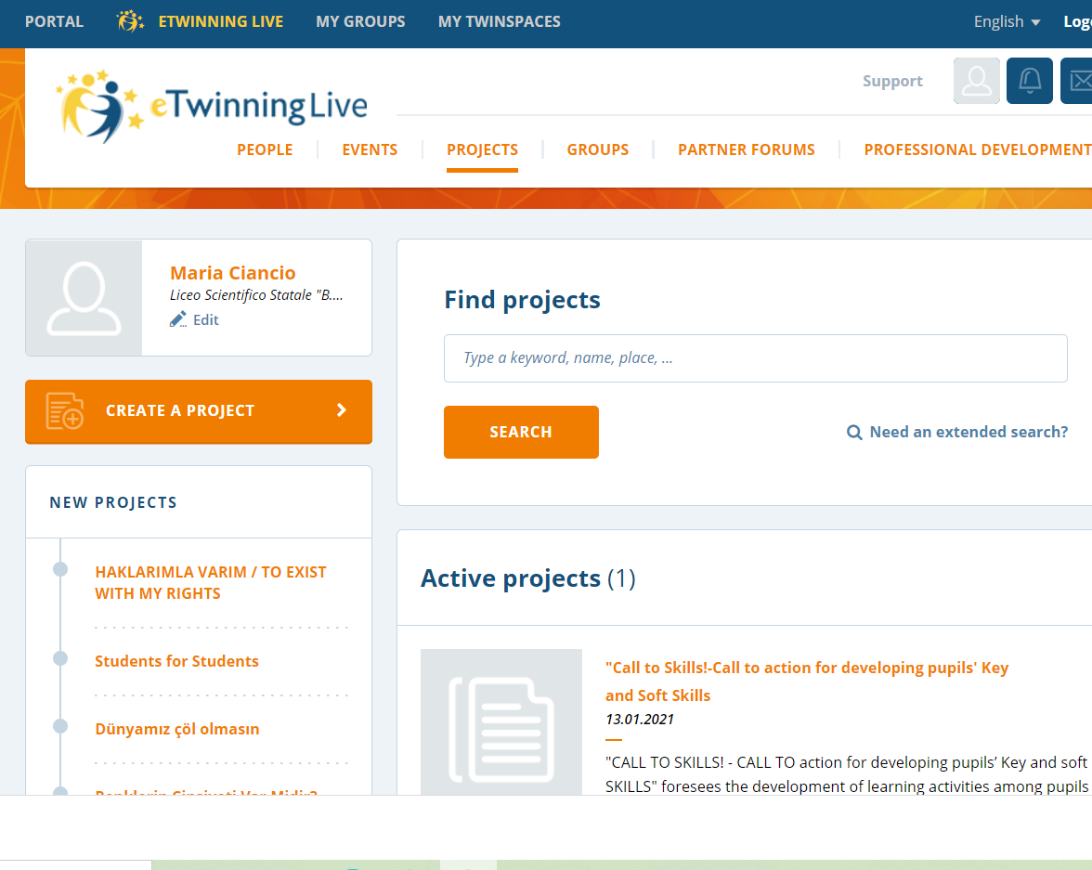

Slide 12
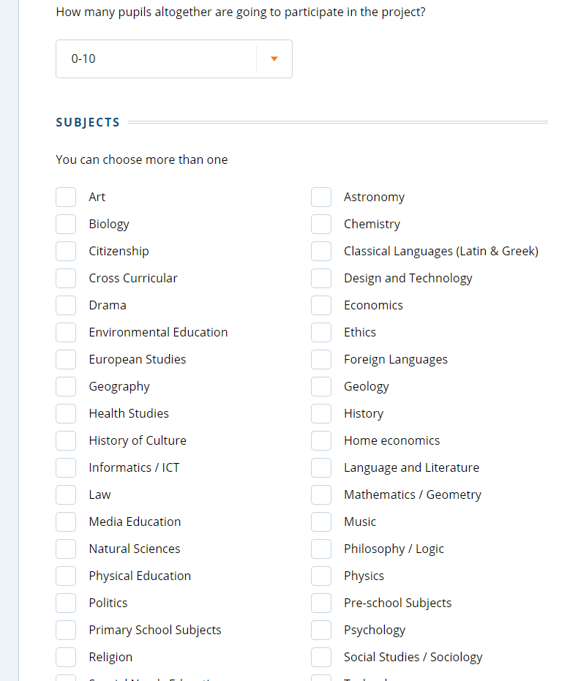

Slide 15
I kit pronti per i progetti sono guide passo passo per realizzare progetti eTwinning di successo e possono essere utilizzati come fonte di ispirazione per gli insegnanti che desiderano implementare progetti analoghi o come spunti per nuove idee

Slide 16
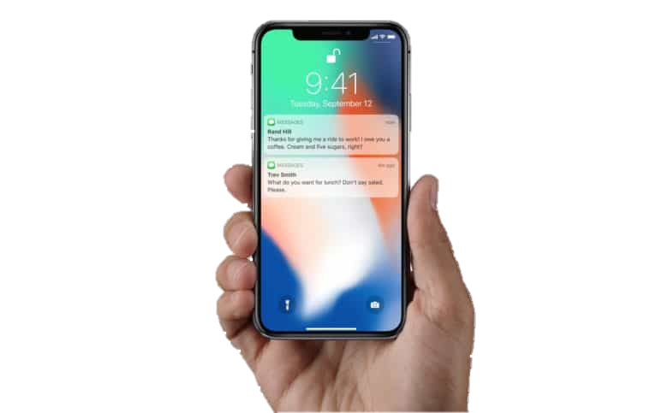
eTwinning Portal
App eTwinning Live
L’applicazione mobile di eTwinning offre agli utenti l’opportunità di accedere ai servizi e alle notifiche di eTwinning Live da dispositivi mobili
Twinspace
TwinSpace è una piattaforma sicura, visibile solo agli insegnanti partecipanti a un progetto. Gli studenti possono essere invitati a loro volta in TwinSpace per incontrarsi e collaborare con i compagni delle scuole partner

Slide 19
VANTAGGI
COLLABORAZIONE
Uno degli elementi più importanti di eTwinning è la collaborazione tra insegnanti, studenti, scuole, genitori e autorità locali. In eTwinning, gli insegnanti lavorano insieme e organizzano attività per i loro studenti. Hanno un ruolo attivo, interagiscono, fanno ricerca, prendono decisioni, si rispettano a vicenda e acquisiscono le competenze del 21° secolo
RICONOSCIMENTO
In eTwinning il lavoro è importante e merita di essere condiviso e riconosciuto a livello locale, nazionale ed europeo. eTwinning dà riconoscimento al lavoro svolto da insegnanti, studenti e scuole per mezzo dei Certificati di Qualità Nazionali ed Europei, i Premi eTwinning, le Scuole eTwinning e il Portfolio eTwinning
SVILUPPO PROFESSIONALE
È possibile partecipare ai Learning events e seminari online gratuiti, condotti da esperti in decine di aree diverse. Possibilità di imparare dai colleghi e scoprire nuovi materiali didattici attraverso gli Eventi in evidenza di eTwinning, i Workshop per lo sviluppo professionale, e le Conferenze tematiche e annuali

Slide 20
COSA BISOGNA FARE PER RICHIEDERE ED
OTTENERE IL CERTIFICATO DI SCUOLA E-TWINNING ?
La scuola deve illustrare attività che dimostrino la consapevolezza di insegnanti/alunni circa un utilizzo responsabile di Internet
La scuola deve dimostrare che esiste una collaborazione attiva tra un gruppo di tre o più insegnanti nelle attività di eTwinning
La scuola deve dimostrare che almeno due gruppi di alunni nella scuola siano coinvolti in progetti eTwinning
La scuola deve dimostrare che due insegnanti eTwinning attivi della scuola abbiano partecipato a uno o più eventi educativi, contribuendo allo sviluppo strategico della scuola
La scuola deve mostrare pubblicamente il proprio coinvolgimento in eTwinning
La scuola deve dimostrare che un’attività promozionale eTwinning abbia avuto luogo all’interno della scuola o della comunità locale nell’anno del premio

Slide 21
Organizzare un PROGETTO
Registrarsi a eTwinning
Accedere al Forum per la ricerca dei partner dove si possono trovare le idee proposte da altri insegnanti
Contattare gli insegnanti per verificare che siano disponibili a lavorare insieme
Successivamente inviare al collega la richiesta di contatto
Una volta accettata la richiesta si è pronti a organizzare il progetto( può farlo una persona sola)
Dopo aver inviato il progetto al collega e dopo la sua accettazione, il progetto sarà approvato dalle Unità Nazionali di eTwinning di entrambi i paesi
Dopo l’approvazione sarà visibile nel portale uno spazio di lavoro privato TWINSPACE
Adesso si possono aggiungere altri colleghi interessati a collaborare

Slide 22
10 passi per un
PROGETTO di SUCCESSO
Creare un programma dettagliato delle attività
Concordare con i partner le regole di netiquette
Decidere insieme ai colleghi quali attività porre in essere
Informare il dirigente scolastico, i colleghi e gli studenti
Pianificare con cura il Twinspace
Usare tutti gli strumenti di comunicazione di Twinspace
Aggiungere elementi live come Chat o eventi
Integrare attività di collaborazione nei progetti, far lavorare gli studenti rispettando i loro interessi e/o talenti in modo da produrre e-book, video, ecc..
Fornire un feedback
Ottenere il riconoscimento per il progetto, candidarsi per il certificato di Qualità

Slide 23
GRAZIE PER L’ATTENZIONE
Realizzato da
Prof.ssa Maria Ciancio
Referente Progetti Internazionali

